Slide 1
Les paysages urbains 2 : paysages du travail
Rappel : Quel type de paysages urbains a-t-on vu ? Qu’est ce qu’on y trouvait ?
Le centre ville
On y trouve des bâtiments administratifs (mairie…), des bâtiments de loisirs (opéra, cinéma…), des monuments historiques (vieux Lyon, amphithéâtre) et des rues piétonnes avec des commerces

Slide 2
La Part dieu
Grande tour de bureaux
Le crayon
Tour oxygène avec des bureaux
Grand centre commercial et de loisirs :
La part dieu
Tramway:
Transports en commun
Quartier des affaires
Paysage aménagé par l’Homme

Slide 3
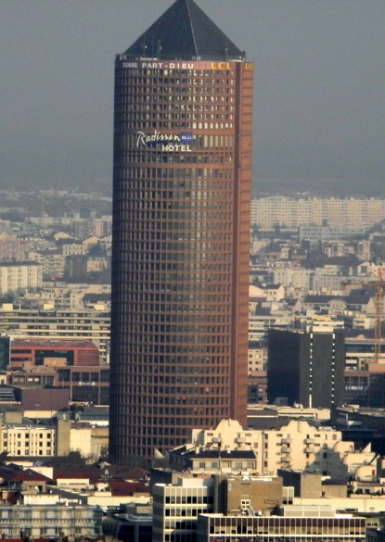
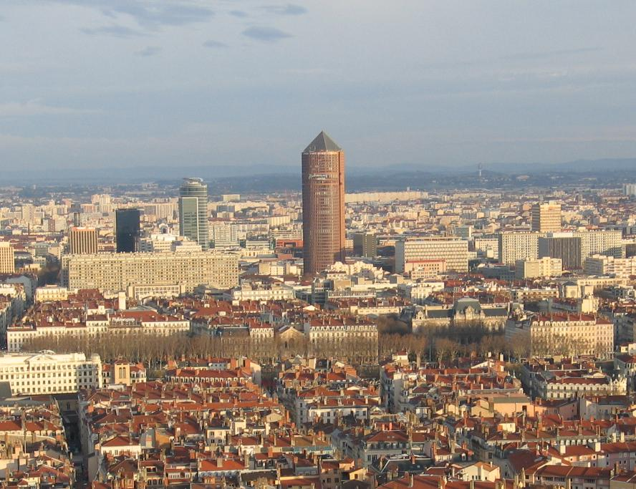
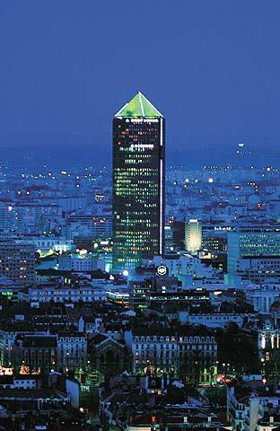
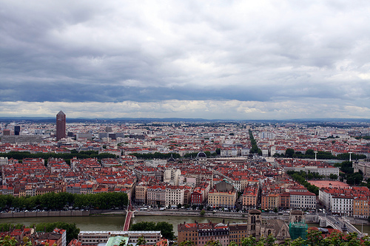
La tour de la part dieu
Tour du crayon
Place Bellecour
Saint Jean

Slide 4
Quartier de la défense (Paris)
Arche de la défense
Tours regroupant des sièges de banques et les bureaux de grandes entreprises.
Deuxième plan
Premier plan
Quartier des affaires
Paysage aménagé par l’Homme
Grande avenue
Immeubles anciens de centre-ville

Slide 5
Portes des alpes (banlieue de Lyon)
Magasin Ikea
Restaurants
Grands parkings
Quels autres magasins trouve t-on autour d’Ikéa ?
autoroute
Zone commerciale
Un supermarché (Auchan) , décathlon, toy’s russ, Darty, Mac do, Leroy Merlin ……
1. Les grands parkings servent à accueillir beaucoup de voiture.
2. L’autoroute permet de faire venir beaucoup de clients.
3. Il y a beaucoup de magasins aux même endroit donc c’est plus facile d’acheter.
4. Les magasins sont grands donc il y a beaucoup de choix.
Paysage aménagé par l’Homme
5. Il y a aussi des restaurants pour que l’on puisse manger quand on fait ses courses.

Slide 6
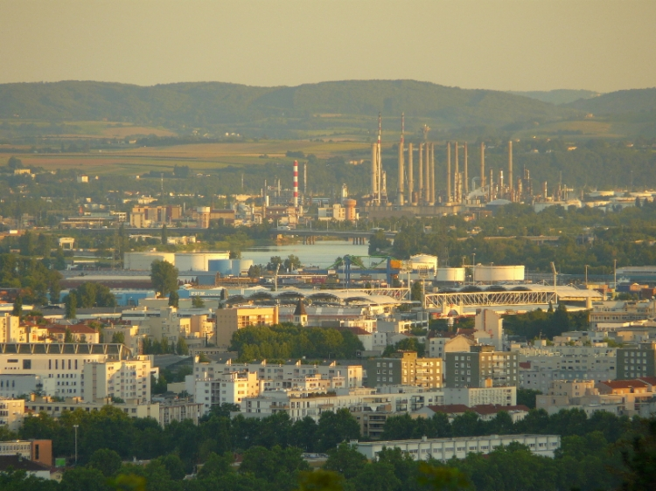
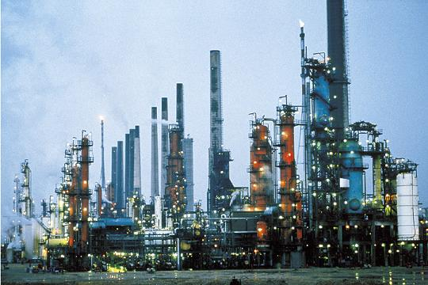
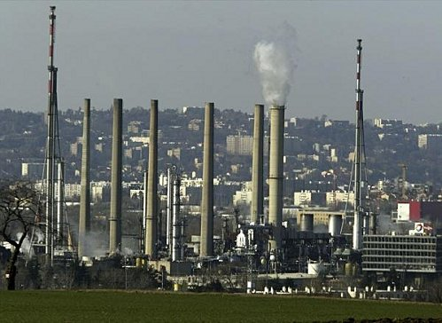
Couloir de la chimie ( Feyzin)
Usines
Où trouve t-on ces usines ?
1. Autour des grandes villes .
Habitations
Quels problèmes cela pose ?
1. Pollution
2. Explosions, risques d’accidents
Zone Industrielle
Paysage aménagé par l’Homme

Slide 7
b. Les paysages du travail
Beaucoup de français travaillent dans les villes. Il y a trois sortes de paysages du travail :
- les zones industrielles : c’est un lieu dans lequel sont regroupées des usines.
- les quartiers d’affaires : c’est un quartier de la ville où sont regroupés des bureaux, les banques, les sièges de grandes entreprises. (Dans de grands immeubles).
- Les zones commerciales : où l’on trouve de nombreux magasins, restaurants et zones de loisirs (cinéma ….)

